Slide 1
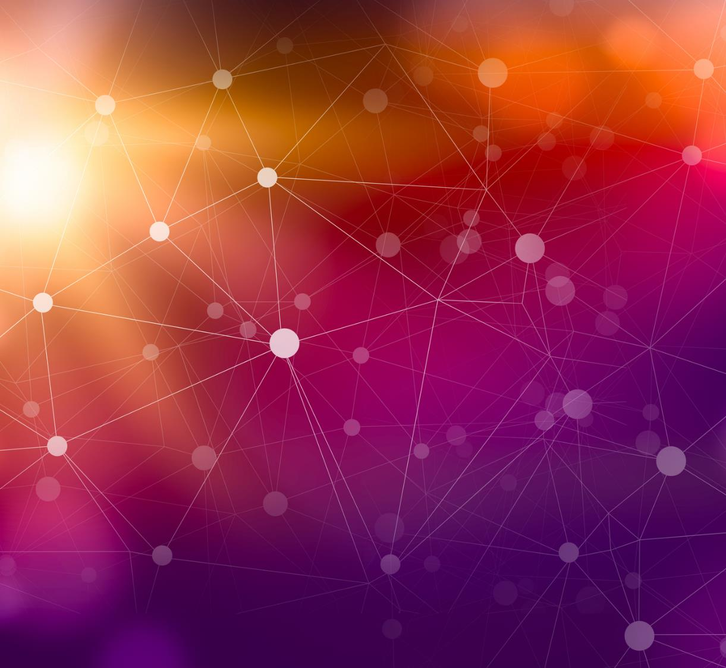
Creación de un programa para clonar y mezclar voces de caracteres de ficción con la voz de un asistente conversacional inteligente
Miguel González Hernández
Martes, 18 de Julio de 2023

Slide 2
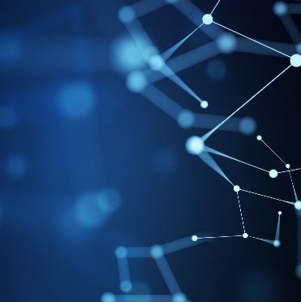

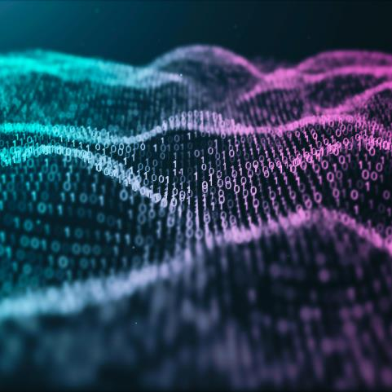
ÍNDICE
Motivación y Objetivos
Arquitectura del Sistema propuesto
Resultados y Evaluaciones
Conclusiones y Líneas futuras

Slide 3
Motivación
2)Implementación del tfm en la competición Alexa prize
3)Tecnología vanguardista de clonación de voz
4)Personajes ficticios para evitar quejas de personajes públicos
1)Aumentar la capacidad de entretener de los agentes conversacionales
Posibilidad de que los usuarios se entretengan escuchando a sus personajes de ficción favoritos
Competición internacional organizada por Amazon en la que participa la UPM
Uso de Deep Learning para la síntesis de voz
La aplicación de estas tecnologías abre la puerta a infinidad de nuevas posibilidades
Sumado a la imitación que hacemos de los personajes y no clonación exacta

Slide 4
Objetivos
Diseño y evaluación de una arquitectura que sea capaz de imitar o clonar voces de un personaje ficticio.
Desarrollo de módulos que permitan automatizar el proceso de creación del Dataset

Slide 5



2.Arquitectura del Sistema propuesto
Descarga Audios /videos originales
Filtro de Normalización
Uso Demucs
Diarizacion
Transcripción con Whisper
“You can destroy planets, but you can never destroy what I am, friend.I am the hope of the universe!”

Slide 6
2.Arquitectura del Sistema propuesto: Dataset resultante
Personaje | Número de ficheros | Duración total de audio (min)
ALEXA | 446 | 40
GOKU* | 465 | 64
MARGE | 445 | 46
MICKEY | 259 | 28

Slide 7

2.Arquitectura del Sistema propuesto: API usada y Modelo TTS
API de Código que permite la implementación de varias arquitecturas de TTS
Soporte para más de 10 modelos de TTS incluido VITS, usado en este TFM

Slide 8
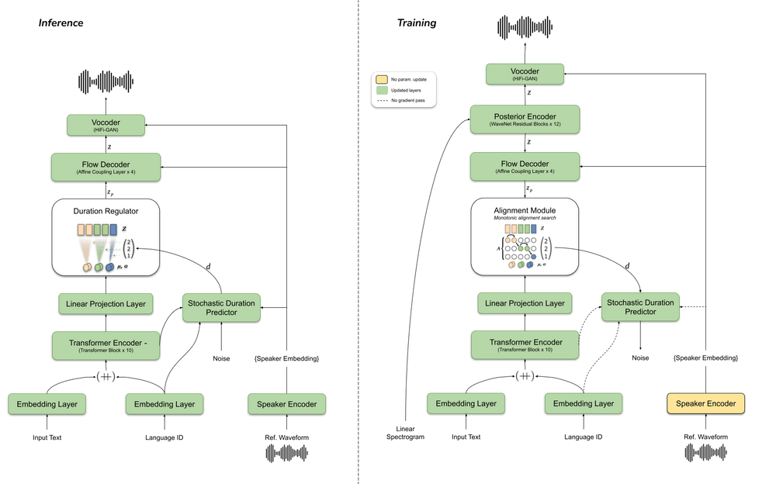

Slide 9
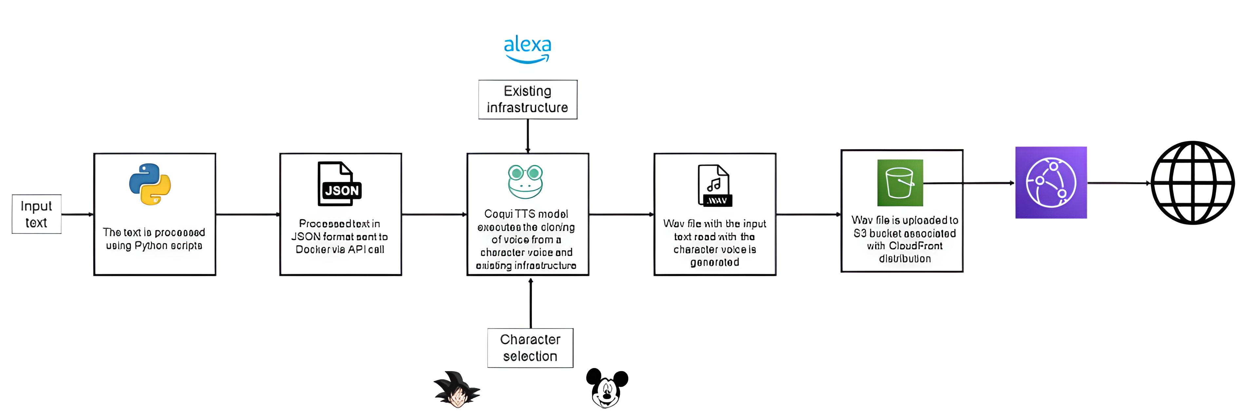
2.Arquitectura del Sistema propuesto: PipeLine del funcionamiento del sistema

Slide 10
2.Arquitectura del Sistema propuesto: Tiempos de entrenamiento y latencia de la inferencia
Tiempo de entrenamiento del modelo multispeaker Vits | Número de Epochs | Latencia de inferencia
7 días naturales | 950 | 3 RX

Slide 11


3.Resultados y Evaluaciones
Evaluaciones Objetivas para el Dataset
Encuestas de la calidad percibida

Slide 12
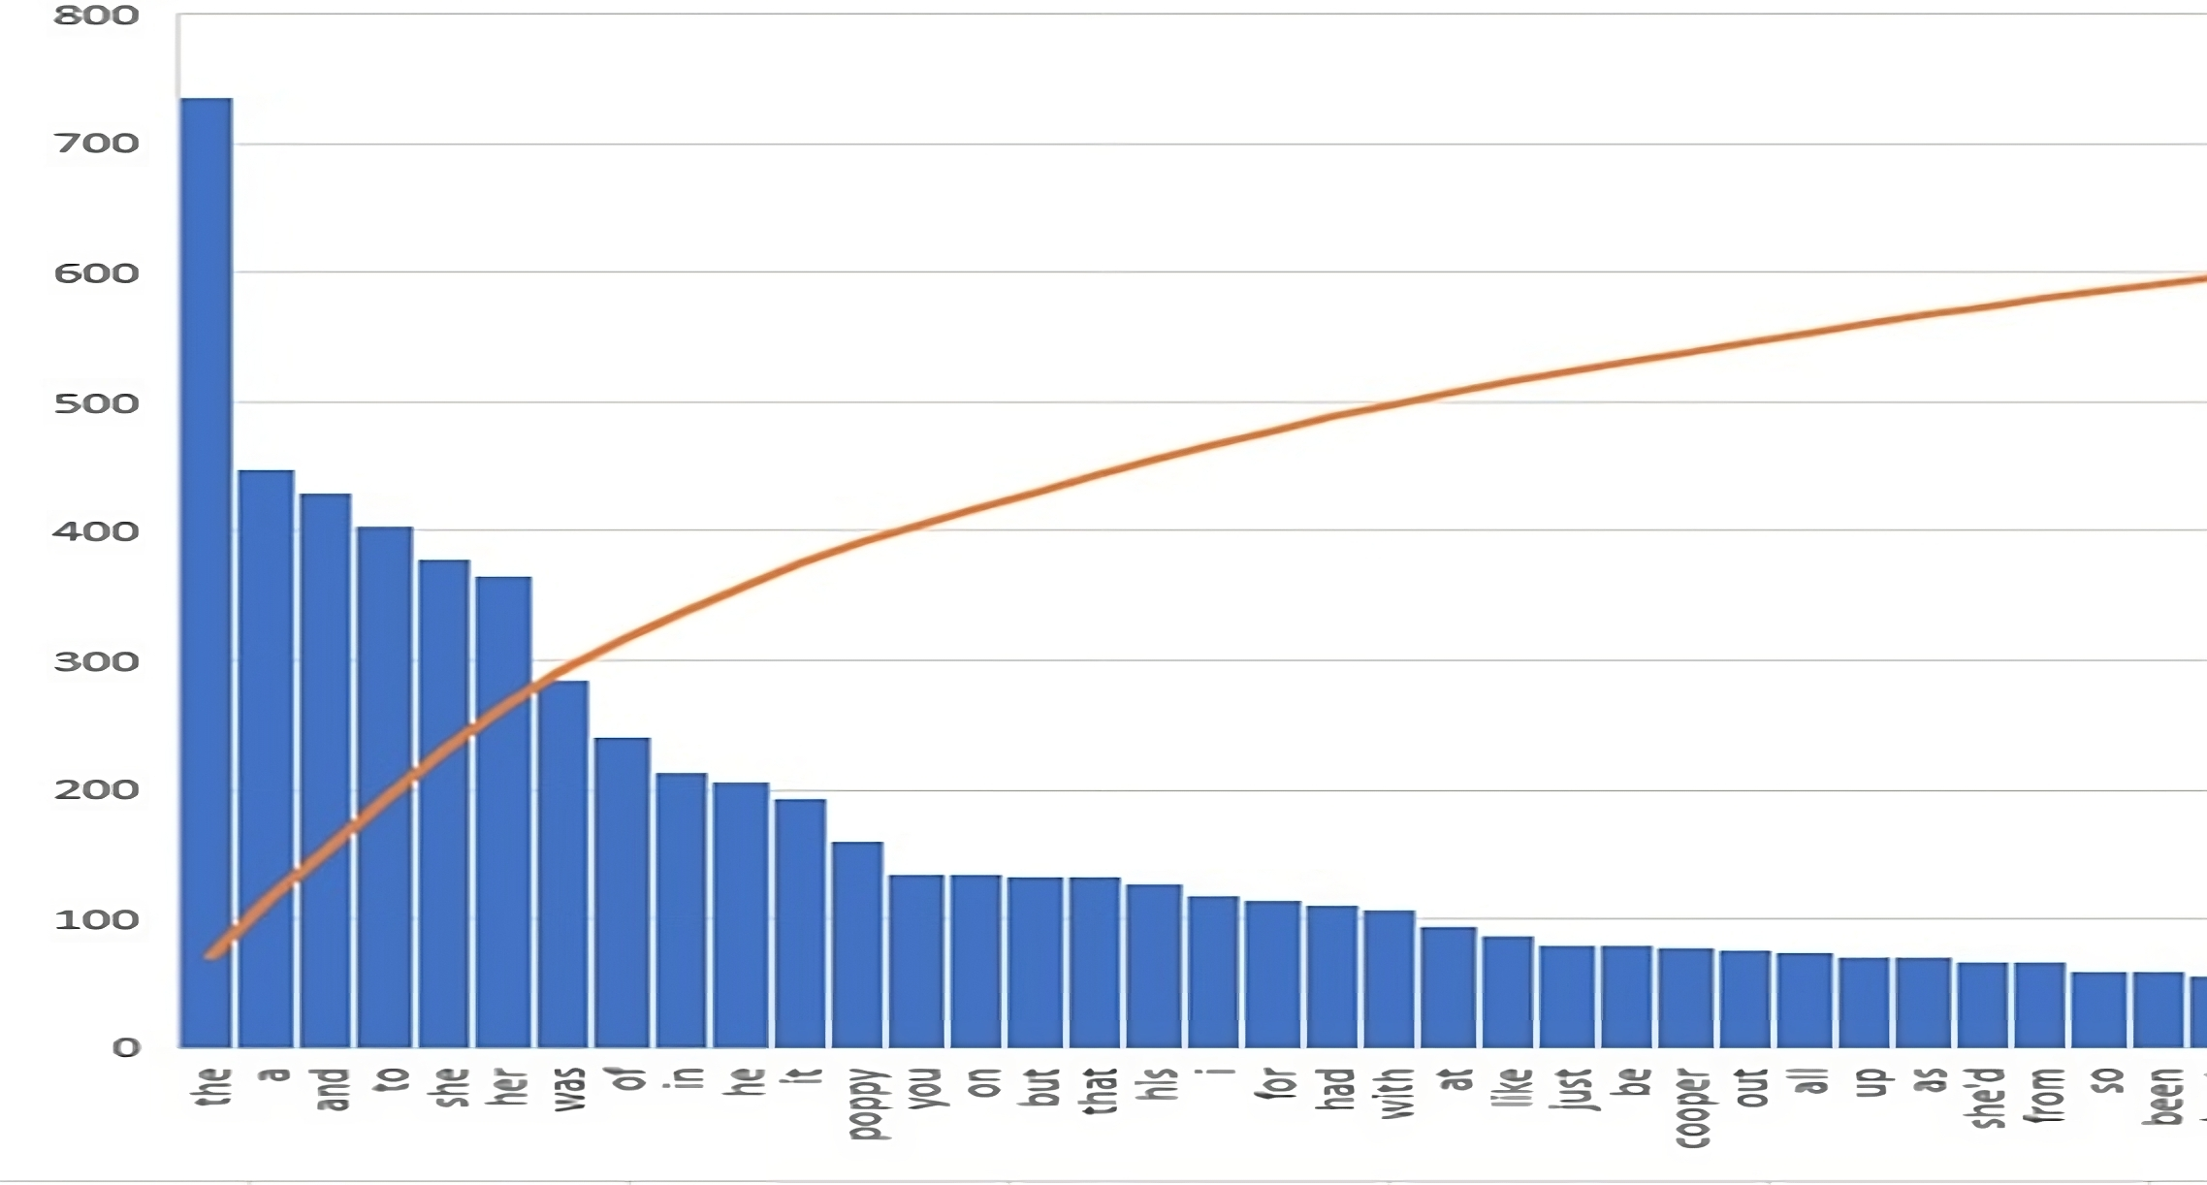

Slide 13
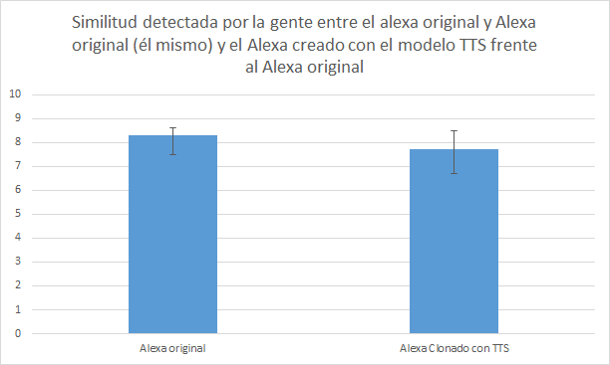
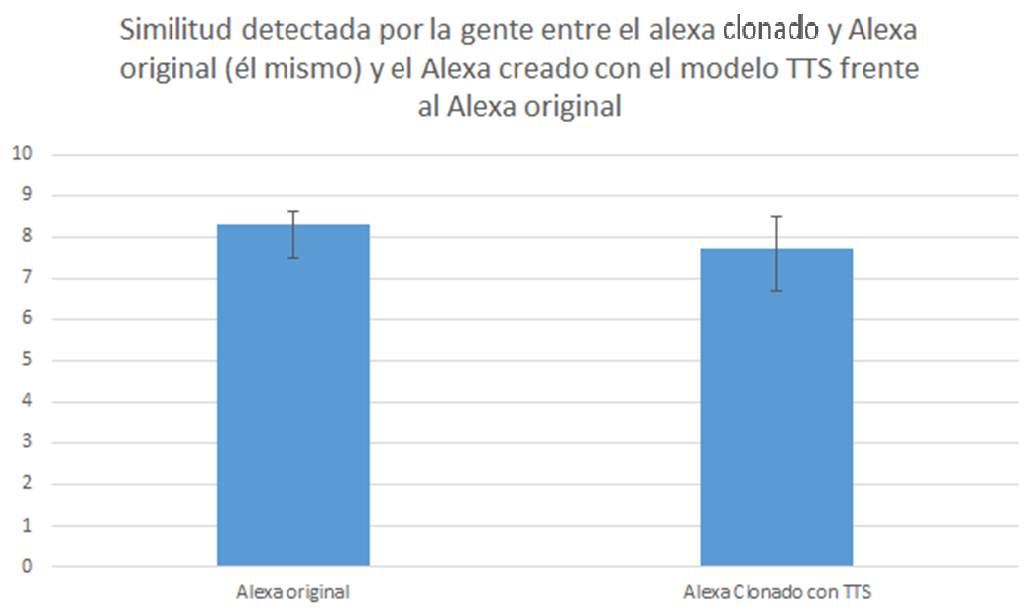

Slide 14
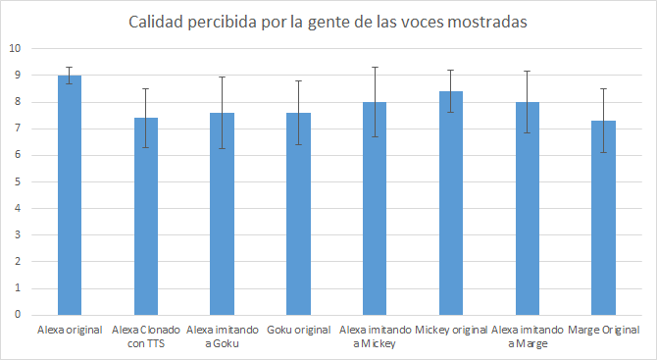

Slide 15
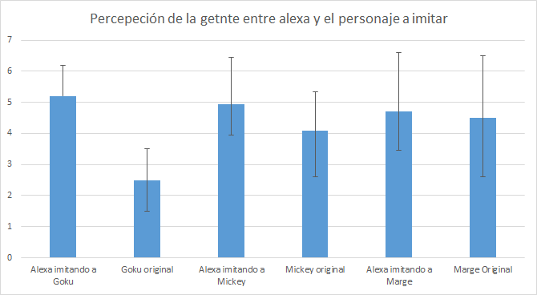

Slide 16
4. Conclusiones y líneas futuras
Objetivos cumplidos: COMPATIBLES CON LA PRIMERA DIAPOSITIVAAA
Creación del programa, posibilidad de usar en agentes conversacionales como entretenimiento
El sistema está siendo usado en la competición Alexa Prize, continuando todavía en las rondas finales
Se ha usado un Sistema TTS de última generación (VITS) para el TFM
Se ha realizado la imitación de 3 personajes ficticios durante el desarrollo del TFM

Slide 17
1
Uso de Zero Shot para añadir acentos
2
Optimización en el proceso de añadir una voz nueva

Slide 18
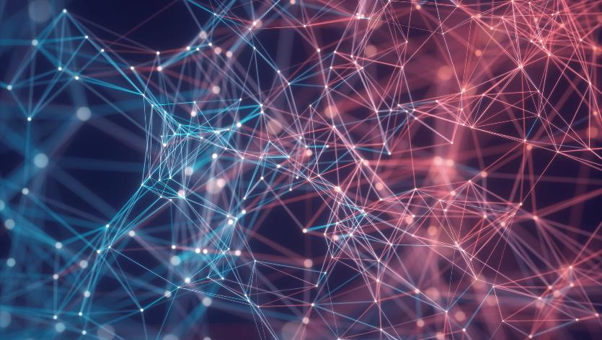

Gracias

